Slide 1
FICHAS TÉCNICAS DE PRODUCTO

Slide 2
MAQUINILLAS 1 HOJA
MASCULINAS

Slide 3

CARACTERÍSTICAS TÉCNICAS
VENTAJAS CONSUMIDOR
Cabezal fijo
Filo más regular
1 hoja de acero inoxidable de alta calidad
Hoja diseñada para un mejor y más sensible afeitado
Recubrimiento de polímeros y cromo
Mango de poliestireno de color naranja
Fácil de Utilizar

Slide 4
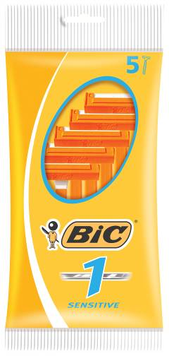
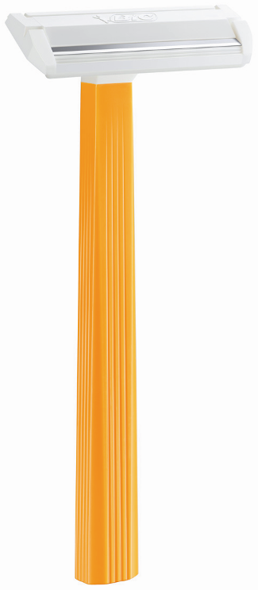
BIC MAQ. DE AFEITAR SENSITIVE 1 HOJA
BOLSA 5 UNDS
COD E.A.N:3086125705010
UNDS CAJA: 40 BOLSAS
CARACTERÍSTICAS TÉCNICAS
Cabezal fijo
1 hoja de acero inox de alta calidad
Recubrimiento de la hoja de polímeros y cromo
Mango de poliestireno de color naranja

